Slide 1

Les types de migrations
©Anne-Sophie Labbé, chargée de cours
Techniques d’éducation spécialisée
Collège Mérici

Slide 2
Les types de migrations
Un migrant = individu qui décide librement de quitter son pays afin d’améliorer sa qualité de vie.
Un réfugié = individu qui est forcé de quitter son pays pour des raisons de sécurité ou de survie.

Slide 3
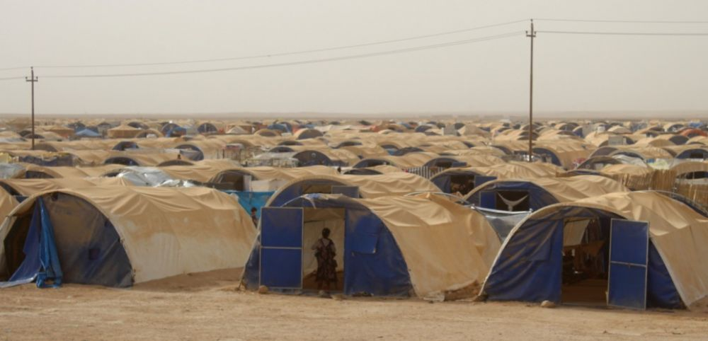
79,5 millions de réfugiés

Slide 4
Quelques statistiques (UNHCR en 2019)
1 personne est déracinée toutes les 2 secondes
45,7 millions de déplacés internes
45,7 de demandeurs d’asile
26 millions de réfugiés
Environ 40% des personnes réfugiées on moins de 18 ans
2/3 des personnes déplacées au-delà des frontières proviennent de 5 pays
La Syrie, Le Vénézuela, l’Afghanistant, Le Soudan du Sud et le Myannamar

Slide 5
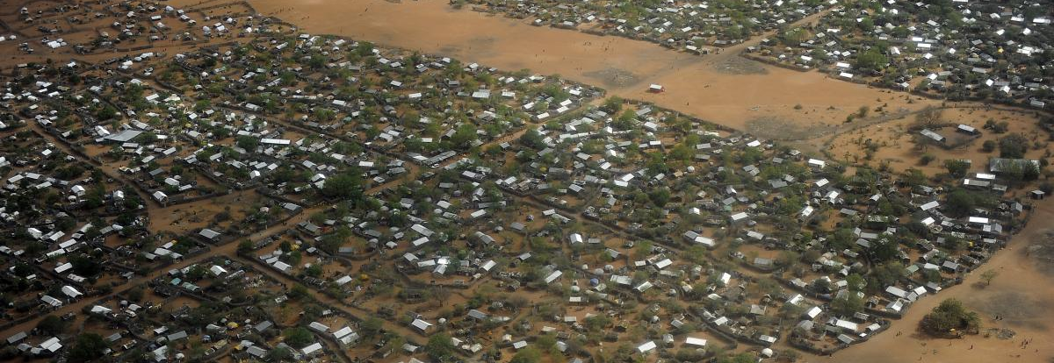
Les plus grands camps de réfugiés dans le monde (2019)

Slide 6
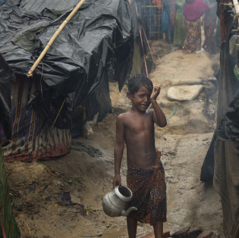
KUTUPALONG AU BANGLADESH
ACCUILLE LES ROHINGYAS FUYANT LES PERSÉCUTIONS EN BIMANIE
630 000 PERSONNES

Slide 7
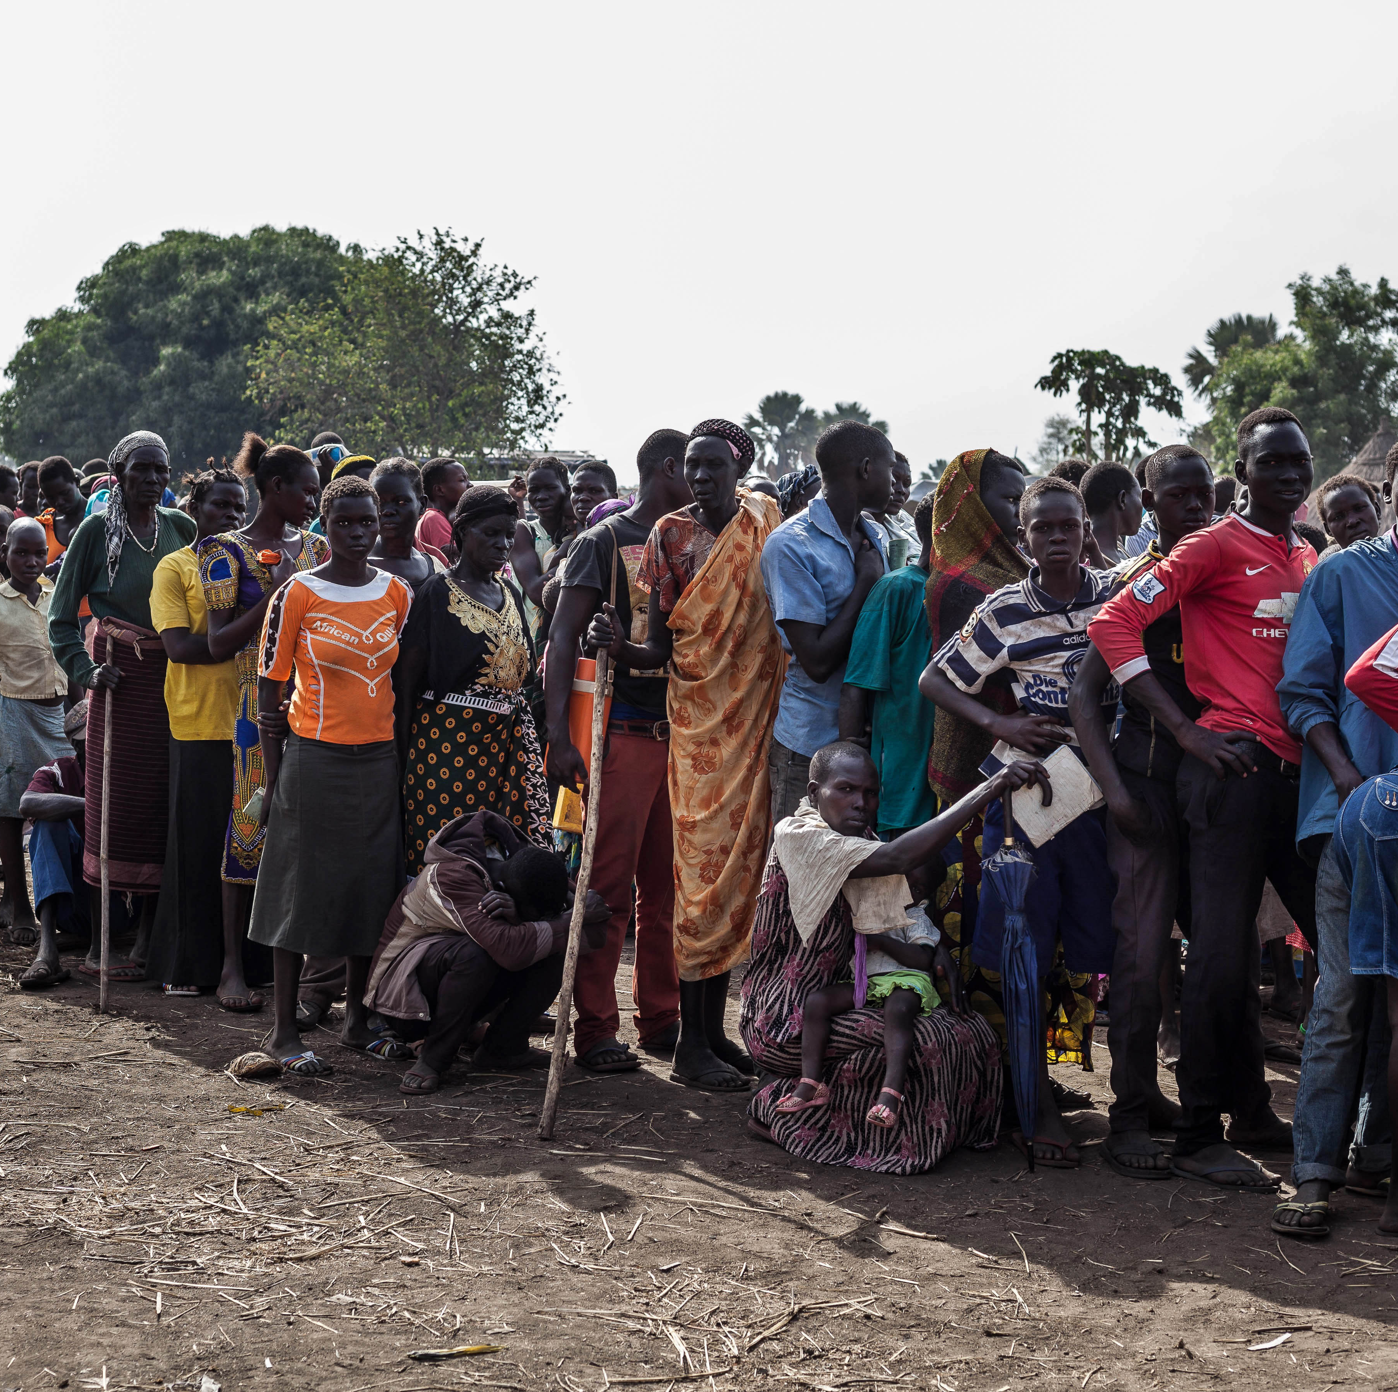
BIDIBIDI EN OUGANDA
ACCUILLE LES SUD-SOUDANAIS FUYANT LA GUERRE CIVILE
230 000PERSONNES

Slide 8
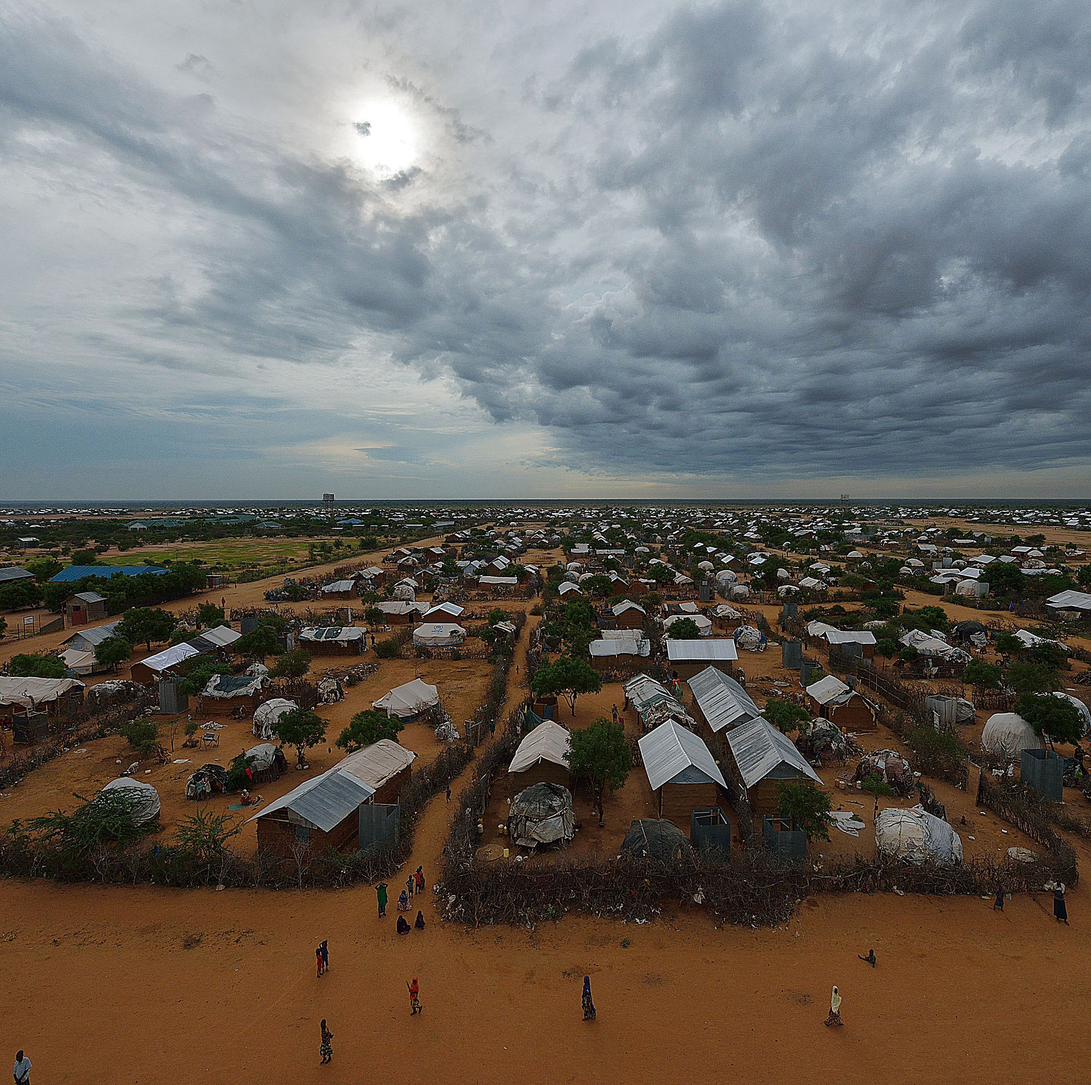
DADAAB AU KÉNYA
ACCUILLE LES SOMALIENS FYANT LA GUERRE CIVILE, LES EXACTIONS DES ISLAMISTES RADICAUX ET DES SÉCHERESSES À RÉPÉDITIONS
240 000PERSONNES

Slide 9
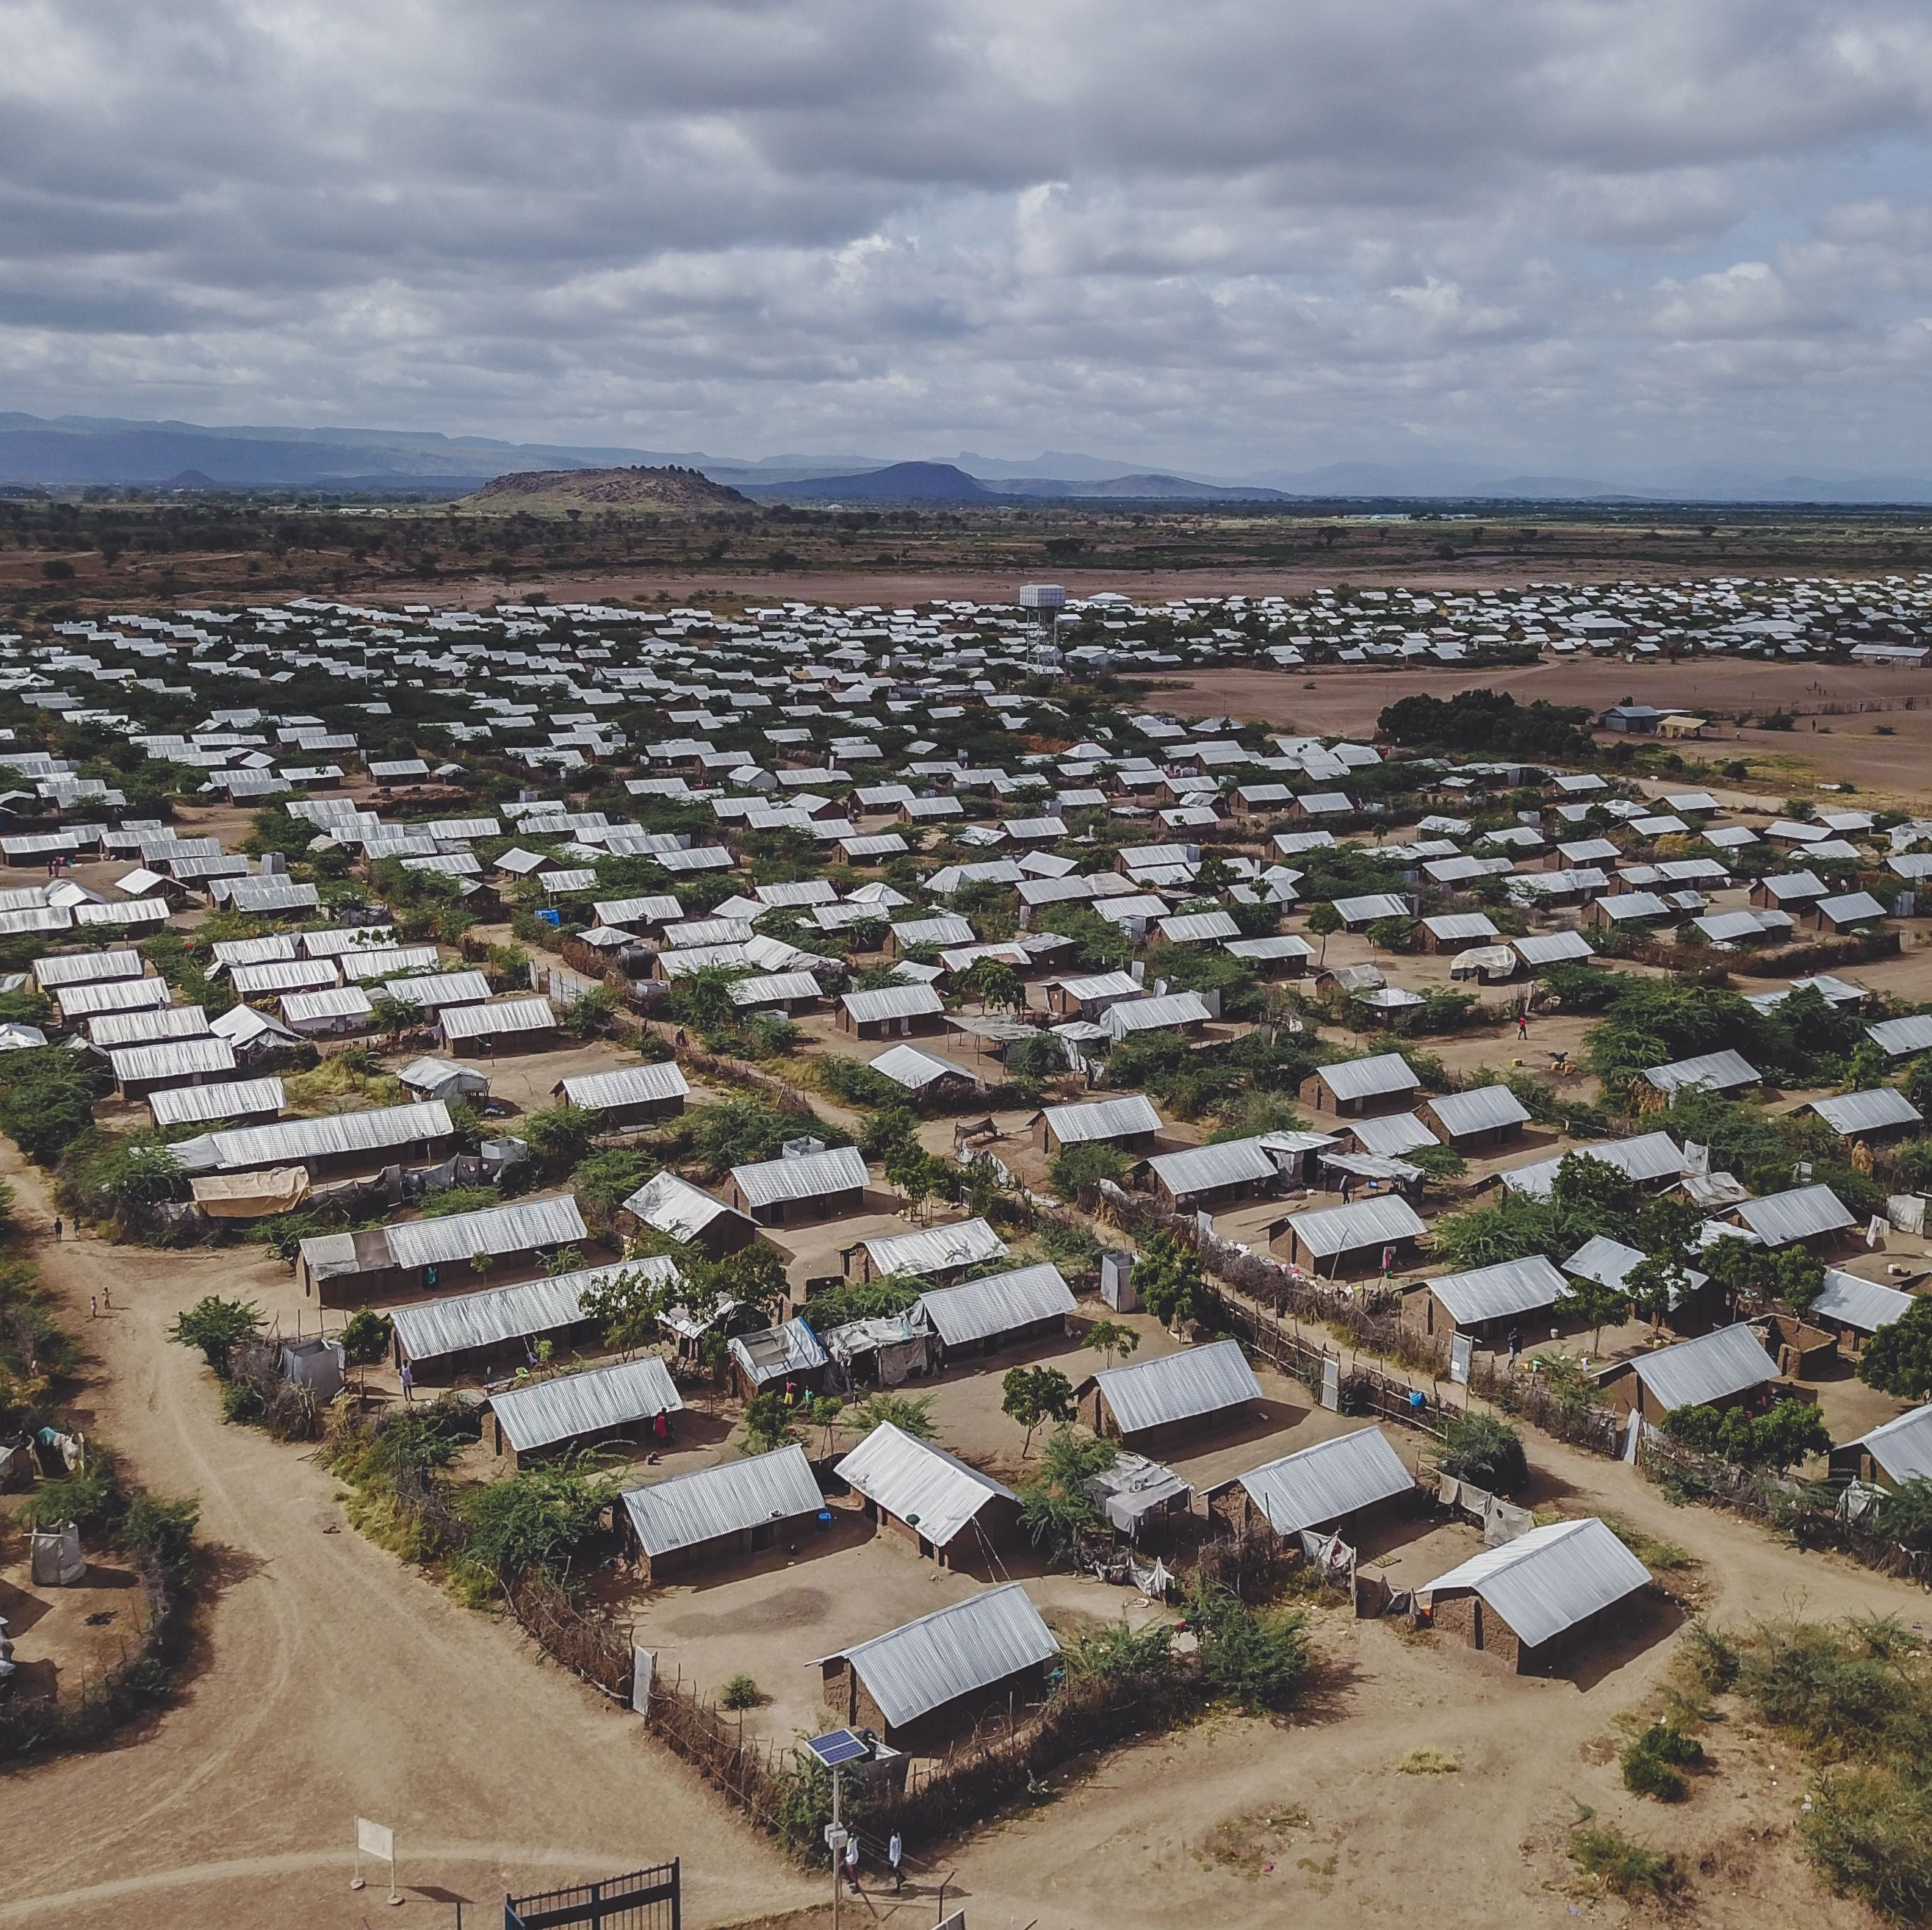
KAKUMA AU KÉNYA
ACCUILLE LES SUD-SOUDANAIS FUYANT LA GUERRE CIVILE DE 1983-2005 (LOST BOYS)
ENCORE EN FONCTION AUJOURD’HUI
185 000 PERSONNES

Slide 10
Les migrants
2 sortes d’immigration
Immigration permanente
Immigration économique
Le regroupement familiale
Immigration de refuge
Immigration temporaire

